Slide 1

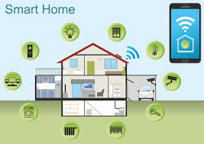
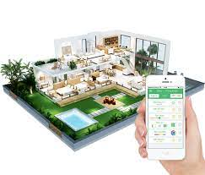
Bài 3.
NGÔI NHÀ THÔNG MINH

Slide 2



Công nghệ mang lại sự tiện nghi trong ngôi nhà như thế nào? Ngôi nhà thông minh là gì và có những đặc điểm nào?
Năm 1898,Ni-cô-la-Tét-Xla (Nikola Tesla) đã điều khiển mô hình thu nhỏ của một chiếc thuyền bằng điều khiển từ xa.Sáng chế của ông là khởi đầu cho các thiết bị điều khiển từ xa sau này.

Slide 3
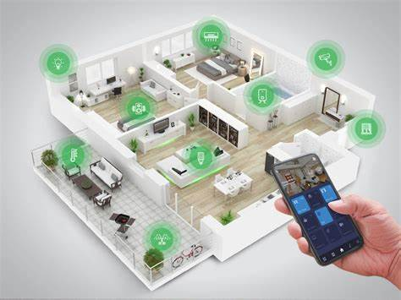
Công nghệ mang lại sự tiện nghi trong ngôi nhà như thế nào?
Công nghệ giúp con người tiết kiệm được công sức lao động, thời gian, đảm bảo an toàn, giúp con người được thư giãn và giải trí.
Ngôi nhà thông minh là gì và có những đặc điểm nào?
Ngôi nhà thông minh là ngôi nhà được trang bị hệ thống điều khiển tự động hay bán tự động cho các thiết bị trong gia đình, nhờ đó giúp cuộc sống trở nên tiện nghi hơn, đảm bảo an ninh, an toàn và tiết kiệm năng lượng.

Slide 4

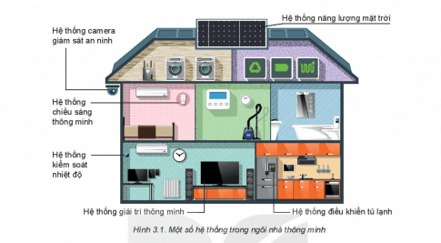
I.Ngôi nhà thông minh
Khám phá (trang 16 Công nghệ 6 KNTT)
Quan sát hình 3.1 và cho biết: biện pháp an ninh và tiết kiệm năng lượng trong ngôi nhà thông minh được thực hiện như thế nào?

Slide 5
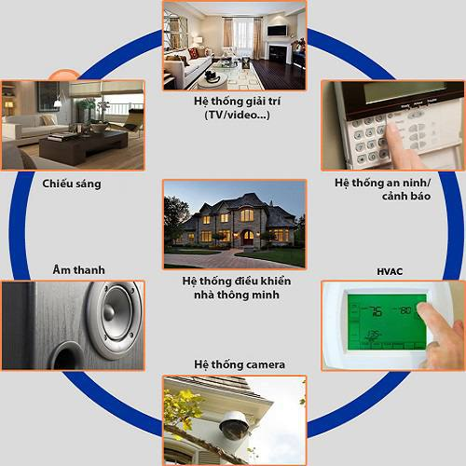
Biện pháp an ninh được lắp đặt để giám sát mọi hoạt động diễn ra xung quanh ngôi nhà, nhằm đảm bảo an toàn cho gia đình.
- Biện pháp tiết kiệm năng lượng được lắp đặt hệ thống năng lượng mặt trời trên mái nhà để tận dụng ánh sáng và sức nóng mặt trời tạo ra nguồn năng lực sạch, thân thiện môi trường và tiết kiệm tiền điện.

Slide 6
Luyện tập (trang 17 Công nghệ 6 KNTT)
Những mô tả trong bảng dưới đây tương ứng với hệ thống nào trong ngôi nhà thông minh?
Mô tả | Hệ thống
Ở một vài nơi trong nhà, đèn tự độn bật lên khi trời tối,tắt đi khi trời sáng | ?
Có màn hình cho biết hình ảnh của người khác đang đứng ở cửa ra vào | ?
Đèn tự động bật lên và chuông tự động kêu khi có người lạ di chuyển trong nhà | ?
Máy thu hình tự động mở kênh truyền hình yêu thích | ?
Người đi tới đâu, hệ thống đèn tương ứng tự động bật để chiếu sáng | ?
Trước khi có người về, nhiệt độ phòng giảm xuống cho đủ mát. | ?

Slide 7

Ở một vài nơi trong nhà, đèn tự động bật lên khi trời tối, tắt đi khi trời sáng
1 Chiếu sáng thông minh
Có màn hình cho biết hình ảnh của người khách đang đứng ở cửa ra vào
2 Hệ thống camera giám sát an ninh
Đèn tự động bật lên và chuông tự động kêu khi có người lạ di chuyển trong nhà
3 Hệ thống camera giám sát an ninh
Máy thu hình tự động mở kênh truyền hình yêu thích
4 Giải trí thông minh
Người đi tới đâu, hệ thống đèn tương ứng tự động bật để chiếu sáng
5 Chiếu sáng thông minh
Trước khi có người về, nhiệt độ phòng giảm xuống cho đủ mát.
6 Hệ thống kiểm soát nhiệt độ

Slide 8
Nguyên tắc hoạt động của hệ thống ảnh trong các ngôi nhà thông minh
Nhận lệnh
Xử lí
Chấp hành
Các hệ thống trong ngôi nhà thông minh trong thường hoạt động dựa trên nguyên lý như sau: lệnh điều khiển(thông qua tin nhắn giọng nói điều khiển từ xa) được thu nhận bởi thiết bị nhận định lệnh sẽ được chuyển tới bộ phận xử lý sau khi xử lý thông tin sẽ được chuyển tới các bộ phận chấp hành để điều khiển các thiết bị trong ngôi nhà( cửa, rèm, các thiết bị điện)

Slide 9
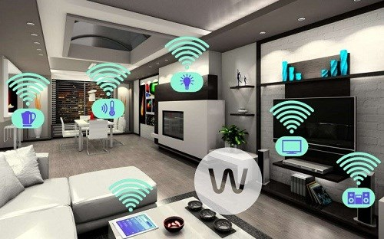
II. ĐẶC ĐIỂM CỦA NGÔI NHÀ THÔNG MINH
1. Tiện ích
Ngôi nhà được trang bị hệ thống điều khiển tự động hay bán tự động cho các thiết bị trong gia đình Điều đó giúp cuộc sống trở nên tiện nghi hơn đảm bảo an ninh an toàn và tiết kiệm năng lượng.
Các thiết bị trong ngôi nhà thông minh có thể được điều khiển từ xa thông qua các ứng dụng được cài đặt trên các thiết bị

Slide 10
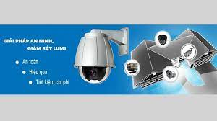
II. ĐẶC ĐIỂM CỦA NGÔI NHÀ THÔNG MINH
2. An ninh an toàn
Ngôi nhà được trang bị hệ thống điều khiển tự động hay bán tự động cho các thiết bị trong gia đình Điều đó giúp cuộc sống trở nên tiện nghi hơn đảm bảo an ninh an toàn và tiết kiệm năng lượng.
Trong các thiết bị được lắp đặt sẽ giúp cảnh báo tới chủ nhà các tình huống gây mất an ninh an toàn

Slide 11
II. ĐẶC ĐIỂM CỦA NGÔI NHÀ THÔNG MINH
3. Tiết kiệm năng lượng
Ngôi nhà được trang bị hệ thống điều khiển tự động hay bán tự động cho các thiết bị trong gia đình Điều đó giúp cuộc sống trở nên tiện nghi hơn đảm bảo an ninh an toàn và tiết kiệm năng lượng.
Các thiết bị công nghệ sẽ điều khiển giám sát việc sử dụng hợp lý các nguồn năng lượng trong ngôi nhà, từ đó giúp tiết kiệm năng lượng

Slide 12

III. SỬ DỤNG NĂNG LƯỢNG TIẾT KIỆM VÀ HIỆU QUẢ TRONG GIA ĐÌNH
Ngôi nhà được trang bị hệ thống điều khiển tự động hay bán tự động cho các thiết bị trong gia đình Điều đó giúp cuộc sống trở nên tiện nghi hơn đảm bảo an ninh an toàn và tiết kiệm năng lượng.
Sử dụng năng lượng đúng lúc, đúng chỗ sử dụng ít năng lượng mà vẫn đảm bảo được nhu cầu. Tiết kiệm năng lượng hiệu quả sẽ góp phần tiết kiệm chi phí cho gia đình, bảo vệ môi trường

Slide 13
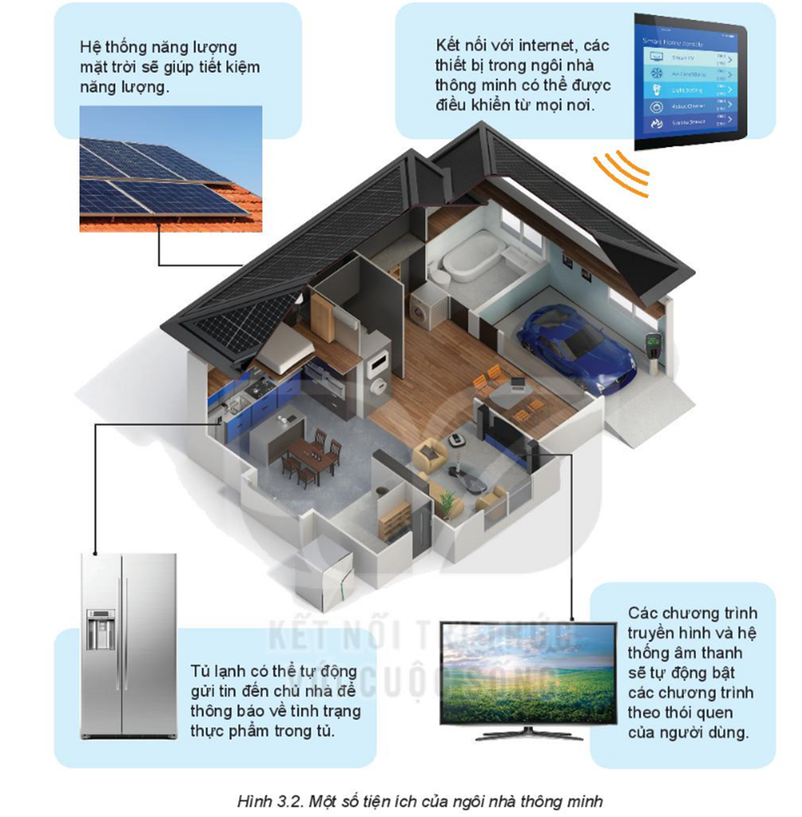
KHÁI NIỆM VỀ BẢN VẼ KĨ THUẬT
HÌNH CẮT
H×nh 8.2 H×nh c¾t cña èng lãt

Slide 14


Luyện tập
Chỉ ra những biểu hiện sử dụng năng lượng chưa tiết kiệm trong gia đình em? Đề xuất những việc làm cụ thể để sử dụng năng lượng trong gia đình em sao cho tiết kiệm?
Những biểu hiện sử dụng chưa tiết kiệm năng lượng như không tắt điện, quạt, tivi khi đi ra ngoài, bật điều hoà khi không có người sử dụng
Đề xuất để sử dụng tiết kiệm năng lượng:
Tắt tivi, quạt, bóng điện khi không sử dụng.
Lắp đặt hệ thống năng lượng mặt trời để sử dụng nước nóng từ tự nhiên và dùng nguồn điện từ tự nhiên.
Sử dụng các thiết bị tiết kiệm năng lượng như tủ lạnh, điều hoà
Tăng cường sử dụng gió mát từ cửa sổ vào mùa hè để tiết kiệm điện.

Slide 15

Vận dụng
Bạn Huy nói “Nhà thông minh biết con người đang ở đâu trong ngôi nhà để bật và xuất hiện như thế thật là tiết kiệm”. bạn Lan nói nhà thông minh lắp đặt rất nhiều thiết bị điều khiển, đồ dùng sử dụng năng lượng điện như vậy thật sự cũng không tiết kiệm. Nêu nhận xét ề các ý kiến trên.
. Các thiết bị công nghệ sẽ điều khiển, giám sát việc sử dụng năng lượng trong ngôi nhà, từ đó giúp tiết kiệm năng lượng. Bên cạnh đó, ngôi nhà thông minh có xu hướng được thiết kế nhằm tận dụng nguồn năng lượng tự nhiên như gió, năng lượng mặt trời giúp ngôi nhà vừa tiết kiệm năng lượng vừa thân thiện với môi trường

Slide 16
2. Nếu được lắp đặt các hệ thống thông minh trong ngôi nhà của mình thì em sẽ lắp đặt hệ thống gì? Giải thích về sự lựa chọn của em.
Nếu được lắp đặt hệ thống thông minh trong ngôi nhà của mình, em sẽ lắp đặt:
Hệ thống chiếu sáng thông minh để dù quên khi không tắt điện vẫn có hệ thống xử lí.
Lắp đặt hệ thống giải trí thông minh để tivi tự động mở kênh truyền hình yêu thích.

Slide 17



BÀI HỌC KẾT THÚC

